Slide 1
ФИЗИКА · 10-ZHMB-3-СЫНЫП · 7-САБАҚ
Көкжиекке бұрыш жасай лақтырылған дененің қозғалысы
Бөлім: Кинематика
Құндылық: Еңбекқорлық және кәсіби біліктілік

Slide 2
Сабақтың мақсаты Сабақтың басы · 6 мин
Сабақ соңында біз:
1
көкжиекке бұрыш жасай лақтырылған дененің қозғалысын екі қозғалыстың қосындысы ретінде сипаттайды
2
ұшу уақыты, биіктігі, қашықтығы формулаларын қорытып шығарады
3
кинематикалық шамаларды есептерде анықтайды
4
ұшу қашықтығының лақтыру бұрышына тәуелділігін талдайды (45° шарты)
Оқу мақсаты: 10.1.1.10 - көкжиекке бұрыш жасай лақтырылған дененің қозғалысы кезіндегі кинематикалық шамаларын анықтау;
Көкжиекке бұрыш жасай лақтырылған дененің қозғалысы
2

Slide 3
Білімді өзектендіру Сабақтың басы · 6 мин
«Ребус»
Өткен тақырып: Қисықсызықты қозғалыс кинематикасы. БЖБ 1
Оқушылар физикалық термин жасырылған ребусты шешеді; одан кейін «Қисықсызықты қозғалыс кинематикасы. БЖБ 1» тақырыбы бойынша 2 сұрақ қойылады.
«Еңбек етсең ерінбей, тояды қарның тіленбей»
— Абай Құнанбайұлы
Көкжиекке бұрыш жасай лақтырылған дененің қозғалысы
3

Slide 4
Проблемалық жағдаят Сабақтың басы · 5 мин
Футболшы допты қандай бұрышпен тепсе, ол ең алысқа ұшады? Ауа кедергісі болмаса ше?
?
Болжамдарыңды айтыңдар! Бүгінгі сабақтың тақырыбы қандай болуы мүмкін?
Көкжиекке бұрыш жасай лақтырылған дененің қозғалысы
4

Slide 5
Жаңа білім Сабақтың ортасы · 12 мин
Негізгі ұғымдар
x = υ₀cos α · t; y = υ₀sin α · t − gt²/2.
t_{ұшу} = 2υ₀sin α/g; H = υ₀²sin²α/(2g); L = υ₀²sin 2α/g.
L_{max} α = 45°-та; α және 90° − α бұрыштары бірдей L береді.
Көкжиекке бұрыш жасай лақтырылған дененің қозғалысы
5

Slide 6
Негізгі формулалар мен ұғымдар Сабақтың ортасы · 12 мин
Есте сақта
x = υ₀cos α · t; y = υ₀sin α · t − gt²/2.
1
t_{ұшу} = 2υ₀sin α/g; H = υ₀²sin²α/(2g); L = υ₀²sin 2α/g.
2
L_{max} α = 45°-та; α және 90° − α бұрыштары бірдей L береді.
3
Көкжиекке бұрыш жасай лақтырылған дененің қозғалысы
6

Slide 7
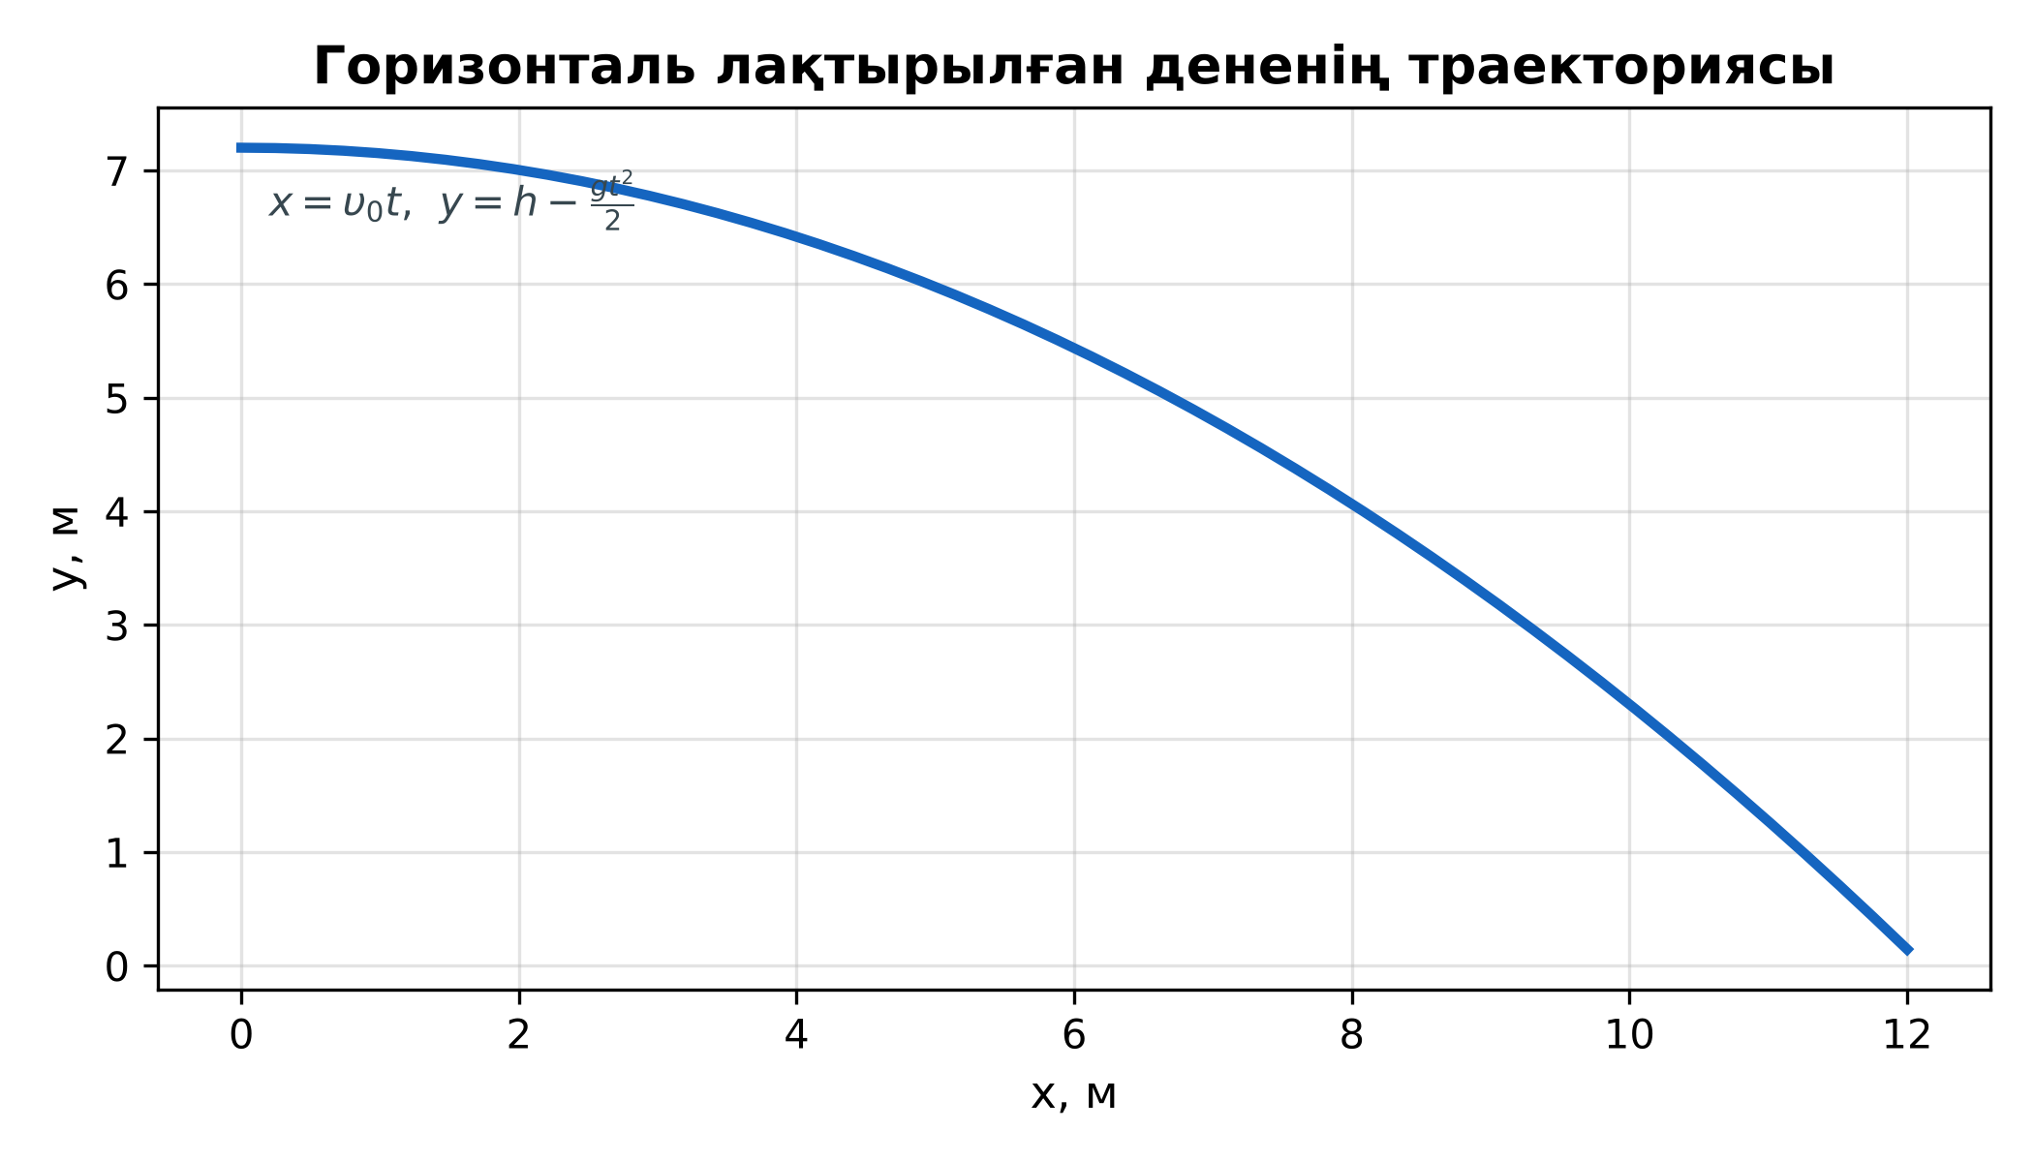
Суретпен жұмыс Сабақтың ортасы · 12 мин
Суретте не бейнеленген?
?
Қандай физикалық шамалар көрсетілген?
?
Олар қалай байланысқан?
?
Өз сөзіңмен түсіндір.
Көкжиекке бұрыш жасай лақтырылған дененің қозғалысы
7

Slide 8

Виртуалды зертхана Сабақтың ортасы · 12 мин
PhET симуляциясы
1
Симуляцияны QR-код арқылы ашыңдар
2
Параметрлерді өзгертіп, нәтижені бақылаңдар
3
Қандай шама қалай өзгереді? Қорытындыны дәптерге жазыңдар
phet.colorado.edu/en/simulations/projectile-motion
Көкжиекке бұрыш жасай лақтырылған дененің қозғалысы
8

Slide 9
Бекіту: «Қателер аңшысы» Сабақтың ортасы · 7 мин
Қателер аңшысы
Тақтада шешімі қате берілген есеп тұр, жұптар қатені тауып, дұрыс шешімін жазады.
ТАПСЫРМА
Үлгі: υ₀ = 20 м/с, α = 30°: t = 2 с; H = 5 м; L ≈ 34,6 м.
Көкжиекке бұрыш жасай лақтырылған дененің қозғалысы
9

Slide 10
Сергіту сәті Сабақтың ортасы · 2 мин
Сергіп алайық
«Физикалық – физикалық емес». Мұғалім құбылыс атайды: физикалық болса – оқушылар тұрады, болмаса – отырады.
Көкжиекке бұрыш жасай лақтырылған дененің қозғалысы
10

Slide 11
Деңгейлік тапсырмалар Сабақтың ортасы · 11 мин
Деңгейіңді таңда
A
B
C
A деңгейі
B деңгейі
C деңгейі
білу, түсіну
қолдану
талдау, жинақтау
А деңгейін орындасаң — В деңгейіне өт!
Көкжиекке бұрыш жасай лақтырылған дененің қозғалысы
11

Slide 12
А деңгейі: білу, түсіну Сабақтың ортасы · 11 мин
A
υ₀ = 10 м/с, α = 45°. Ұшу уақыты мен қашықтығы?
Жауабы
t ≈ 1,41 с; L = 10 м.
Көкжиекке бұрыш жасай лақтырылған дененің қозғалысы
12

Slide 13
В деңгейі: қолдану Сабақтың ортасы · 11 мин
B
Доп 25 м/с жылдамдықпен 30° бұрышпен тебілді. Ең жоғарғы көтерілу биіктігі мен ұшу қашықтығы?
Жауабы
H ≈ 7,8 м; L ≈ 54,1 м.
Көкжиекке бұрыш жасай лақтырылған дененің қозғалысы
13

Slide 14
С деңгейі: талдау, жинақтау Сабақтың ортасы · 11 мин
C
Қандай бұрышта ұшу қашықтығы көтерілу биіктігіне тең болады? Шешімін қорытып шығар.
Жауабы
υ₀²sin2α/g = υ₀²sin²α/2g → tg α = 4 → α ≈ 76°.
Көкжиекке бұрыш жасай лақтырылған дененің қозғалысы
14

Slide 15

Бекіту: Quizizz викторинасы Сабақтың соңы · 7 мин
Тез жауап бер
1
L_{max} қай бұрышта?
45°
2
30° және 60° бұрыштарда L?
бірдей
3
Жоғарғы нүктеде υ_{y}?
0
Quizizz
Көкжиекке бұрыш жасай лақтырылған дененің қозғалысы
15

Slide 16
Рефлексия Сабақтың соңы · 7 мин
«Екі жұлдыз, бір тілек»
сабақта жақсы шыққан екі нәрсе және жетілдіргісі келетін бір нәрсе.
9–10 балл
Өте жақсы
7–8 балл
Жақсы
5–6 балл
Қанағаттанарлық
0–4 балл
Қолдау қажет
Көкжиекке бұрыш жасай лақтырылған дененің қозғалысы
16

Slide 17
Үй тапсырмасы Сабақтың соңы
Үйде орында
A
B
C
§6; 3 есеп.
Су шлангымен бұрыш–қашықтық тәжірибесі.
Ауа кедергісі есепке алынғанда траекторияның өзгерісі туралы (PhET).
Көкжиекке бұрыш жасай лақтырылған дененің қозғалысы
17

Slide 18
Сабаққа белсенді қатысқандарыңа рахмет!
«Еңбек етсең ерінбей, тояды қарның тіленбей»
— Абай Құнанбайұлы

